Slide 1
Animación - Rigging

Slide 2
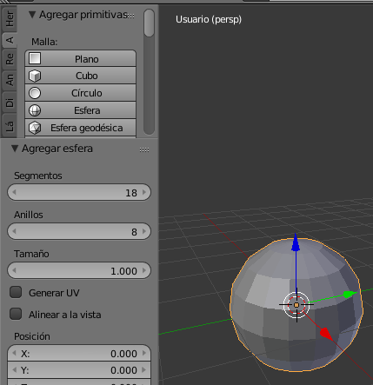
Creando el modelo
Agregar una esfera de 18 segmentos y 8 anillos

Slide 3
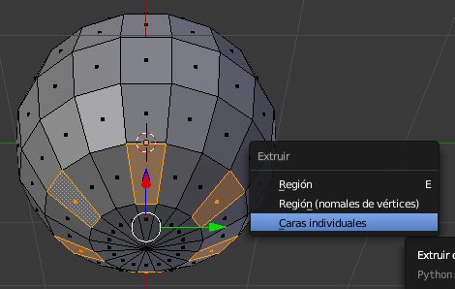
Creando el modelo
Modo Edicion
Seleccionar caras para los tentáculos
ALT + E
Caras Individuales

Slide 4
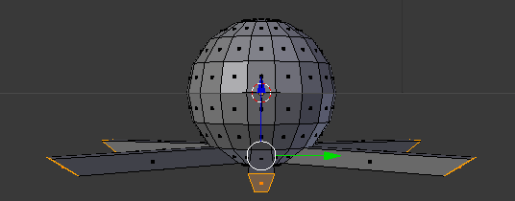
Creando el modelo
Ajustar el tamaño.
Mover hacia arriba con G, Z

Slide 5
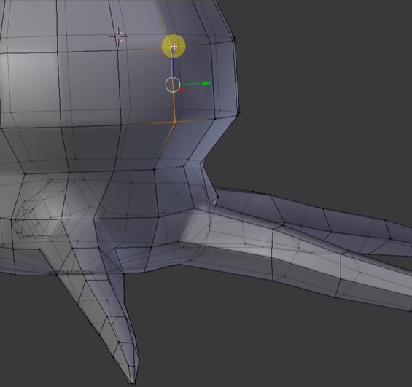
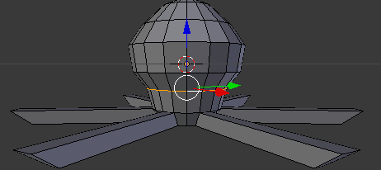
Creando el modelo
Modelar la cabeza y los tentáculos

Slide 6
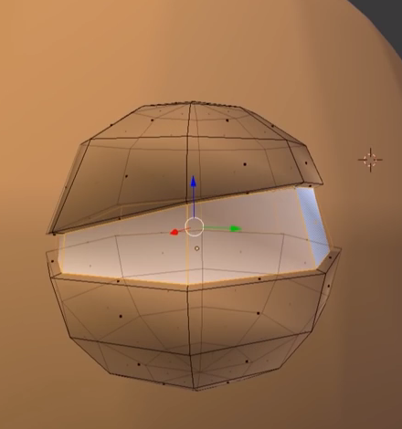
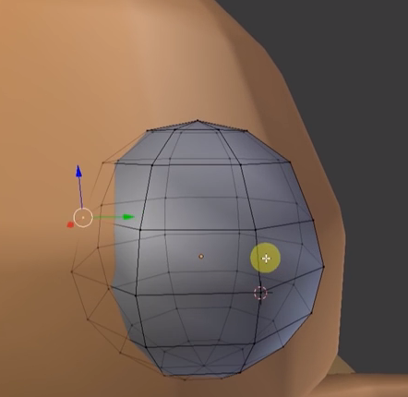
Creando el modelo
Darle un material
Para los ojos unas esferas de 8 segmentos y 8 anillos
Para el parpado, extruir las caras

Slide 7
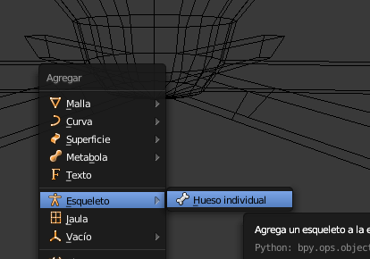
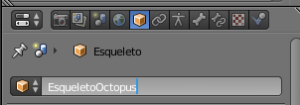
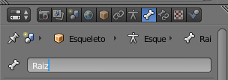
Rigging
Agregar una armadura
Renombrar

Slide 8
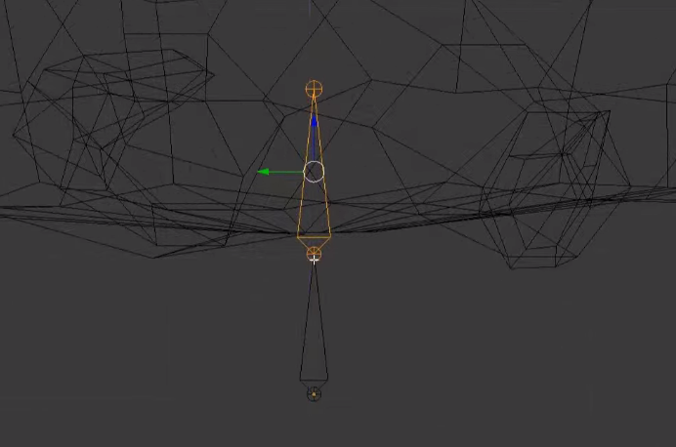
Rigging
Hubicarlo al centro del modelo
En Modo de Edicion, Extruir

Slide 9
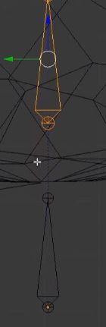
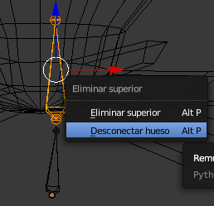
Rigging
Seleccionar el hueso
ALT + P
Desconectar
y mover el hueso

Slide 10
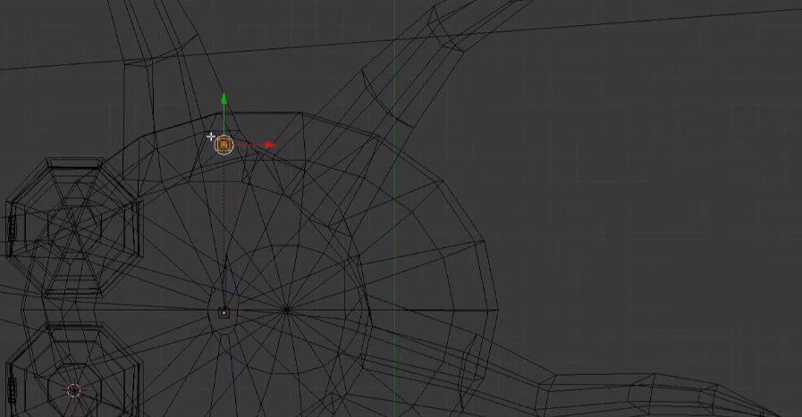
Rigging
Mover el hueso hasta el inicio de un tentáculo

Slide 11
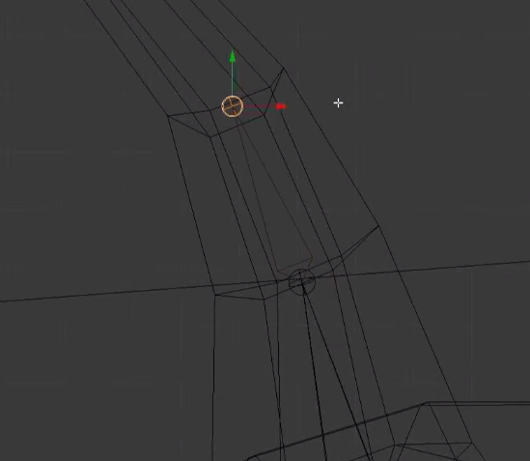
Rigging
Acomodar y extruir
Para todos los tentáculos

Slide 12
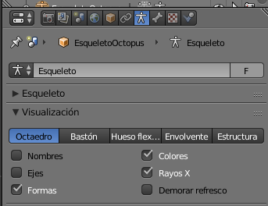
Rigging
Se puede ver los huesos en modo sólido con el modo rayos X
Se puede cambiar la forma de ver los huesos: Octaedro, Bastón, Hueso flexible, envolvente, estructura

Slide 13
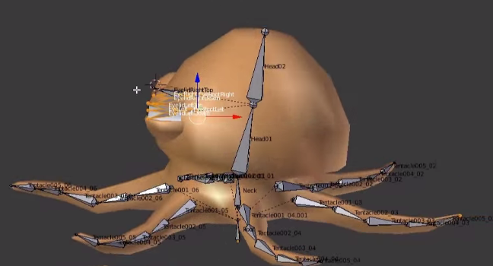
Rigging
Crear los huesos para la cabeza, darle nombres a todos los huesos

Slide 14
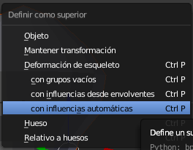
Skinning
En Modo Objeto seleccionar primero el modelo
Luego seleccionar el esqueleto
CTRL + P
Con influencias automáticas

Slide 15
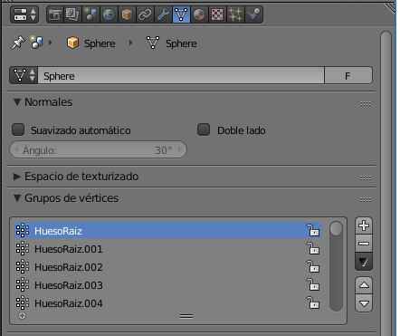
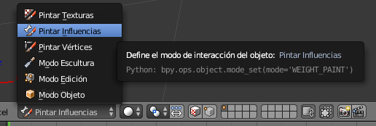
Skinning
En Modo Objeto seleccionar el modelo
Cambiar a modo de Pintar Influencias o CTRL + Tab
Cambiar el menu a

Slide 16
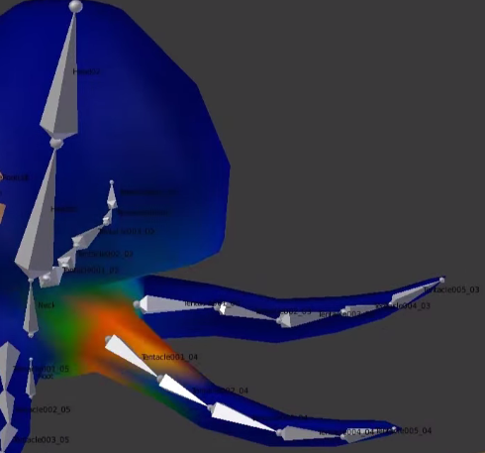
Skinning
Para cada hueso pintar las influencias
Rojo = mas influencia

Slide 17
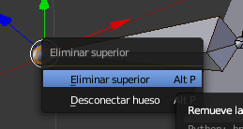
Kinematica Inversa
En modo edicion, extruir una vez mas
ALT + P
Eliminar superior

Slide 18
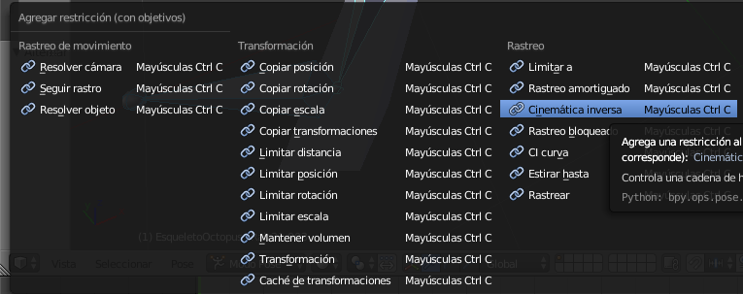
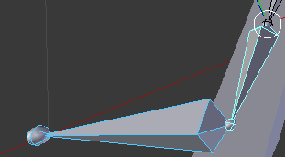
Kinematica Inversa
Ir a Modo Pose
Seleccionar el nuevo hueso y luego el hueso anterior
CTRL + Shift + C, Cinematica inversa

Slide 19
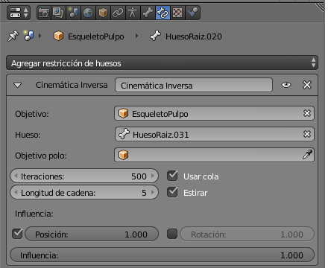
Kinematica Inversa
Cambiar la longitud de la cadena para afectar a todo el tentáculo
(5 es porque el tentáculo tiene 5 huesos)
Probar mover el hueso de IK (Modo Pose)

Slide 20
Animar
Para animar, ir a Modo Pose
Para reestablecer la posicion de los huesos:
Seleccionar
ALT + G
Para reestablecer la rotación de los huesos:
Seleccionar
ALT + R

